Slide 1




TIẾT 11:
BÀI TẬP VẬN DỤNG ĐỊNH LUẬT ÔM VÀ CÔNG THỨC TÍNH ĐIỆN TRỞ

Slide 2
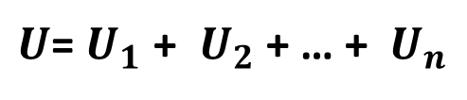

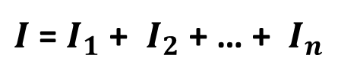

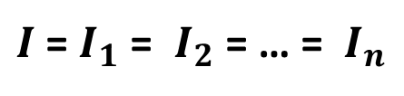
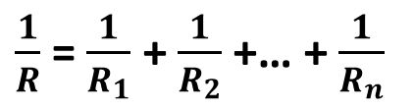
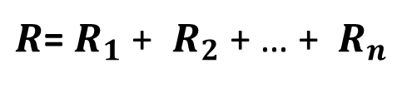
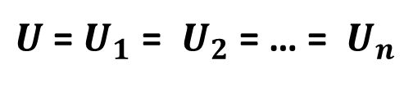
I. LÝ THUYẾT:
1. Định luật ôm.
2. Định luật Ôm cho đoạn mạch gồm hai điện trở mắc nt và mắc //:
 | Đoạn mạch nối tiếp | Đoạn mạch song song
Cường độ dòng điện
Hiệu điện thế
Điện trở
Mối quan hệ giưa U (I) và R
${I \text{=} I}_{1}$ = $I_{2}$ = … = $I_{n}$
${I \text{=} I}_{1}$ + $I_{2}$ + … + $I_{n}$
${U\text{=} U}_{1}$ + $U_{2}$ + … + $U_{n}$
${U \text{=} U}_{1}$ = $U_{2}$ = … = $U_{n}$
${R\text{=} R}_{1}$ + $R_{2}$ + … + $R_{n}$
$\frac{1}{R}$ = $\frac{1}{R_{1}}$ + $\frac{1}{R_{2}}$ +… + $\frac{1}{R_{n}}$
$\frac{U_{1}}{U_{2}}$ =$\frac{R_{1}}{R_{2}}$
$\frac{I_{1}}{I_{2}}$ =$\frac{R_{2}}{R_{1}}$
3. Công thức tính điện trở.

Slide 3
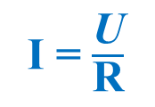
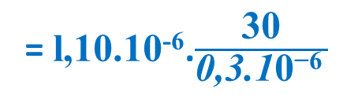
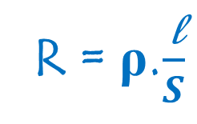
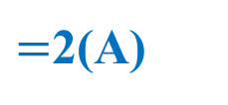
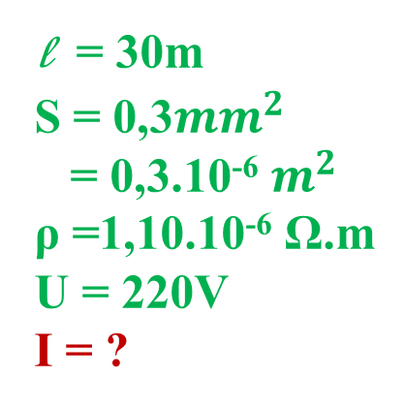

II. VẬN DỤNG:
Bài 1: Một dây dẫn bằng nicrom dài 30m, tiết diện 0,3mm² được mắc vào hiệu điện thế 220V. Tính cường độ dòng điện chạy qua dây dẫn này?
Tóm tắt:
Giải:
l = 30m
S = 0,3${mm}^{2}$
= 0,3.10⁻⁶ $m^{2}$
ρ =1,10.10⁻⁶ Ω.m
U = 220V
I = ?
Điện trở của dây dẫn là:
R = ρ.$\frac{\text{l}}{S}$
= l,10.10⁻⁶.$\frac{\text{30}}{\text{0,3.1}\text{0}\text{−6 }}$
= 110 (Ω)
Cường độ dòng điện chạy qua dây dẫn là:
I = $\frac{\text{U}}{\text{R}}$
$= \frac{\text{220}}{\text{11}\text{0}}$
$=$2(A)

Slide 4

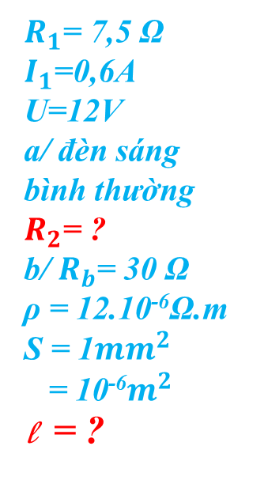






II. VẬN DỤNG:
Bài 2: Một bóng đèn khi sáng bình thường có điện trở là R₁= 7,5Ω và cường độ dòng điện chạy qua đèn khi đó là I₁ = 0,6A. Bóng đèn này được mắc nối tiếp với một biến trở và chúng được mắc vào hiệu điện thế U = 12V như sơ đồ hình bên
a/ Phải điều chỉnh biến trở có trị số R₂ là bao nhiêu
để bóng đèn sáng bình thường?
b/ Biến trở này có điện trở lớn nhất là R_{b} = 30Ω với
cuộn dây dẫn được làm bằng hợp kim nikêlin có tiết
diện S = 1mm². Tính chiều dài của dây dẫn dùng làm biến trở này.
U
I
+
-
I₂
I₁
X
R₂
R₁
Tóm tắt:
Giải:
$R_{1}$nt $R_{2}$
$R_{1}$= 7,5 Ω
$I_{1}$=0,6A
U=12V
a/ đèn sáng
bình thường
$R_{2}$= ?
b/ $R_{b}$= 30 Ω
ρ = 12.10⁻⁶Ω.m
S = 1${mm}^{2}$
= 10⁻⁶$m^{2}$
l = ?
a/ Cách 1:
I =$I_{1}$= $I_{2}=0,6A$
$R_{tđ}=\frac{U}{I}$
= $\frac{12}{0,6 }$
$$=20 (Ω)$$
$$R_{tđ}=R_{1}+ R_{2 }$$
$${⇒ R}_{2}=R_{tđ}− R_{1 }$$
= 20 – 7,5
= 12,5 (Ω)
Cách 2:

Slide 5












II. VẬN DỤNG:
Bài 2: Một bóng đèn khi sáng bình thường có điện trở là R₁= 7,5Ω và cường độ dòng điện chạy qua đèn khi đó là I₁ = 0,6A. Bóng đèn này được mắc nối tiếp với một biến trở và chúng được mắc vào hiệu điện thế U = 12V như sơ đồ hình bên
a/ Phải điều chỉnh biến trở có trị số R₂ là bao nhiêu
để bóng đèn sáng bình thường?
b/ Biến trở này có điện trở lớn nhất là R_{b} = 30Ω với
cuộn dây dẫn được làm bằng hợp kim nikêlin có tiết
diện S = 1mm². Tính chiều dài của dây dẫn dùng làm biến trở này.
U
I
+
-
I₂
I₁
X
R₂
R₁
Tóm tắt:
Giải:
$R_{1}$nt $R_{2}$
$R_{1}$= 7,5 Ω
$I_{1}$=0,6A
U=12V
a/ đèn sáng
bình thường
$R_{2}$= ?
b/ $R_{b}$= 30 Ω
ρ = 12.10⁻⁶Ω.m
S = 1${mm}^{2}$
= 10⁻⁶$m^{2}$
l = ?
a/ Cách 1:
I =$I_{1}$= $I_{2}=0,6A$
$R_{tđ}=\frac{U}{I}$
= $\frac{12}{0,6 }$
$$=20 (Ω)$$
$$R_{tđ}=R_{1}+ R_{2 }$$
$${⇒ R}_{2}=R_{tđ}− R_{1 }$$
= 20 – 7,5
= 12,5 (Ω)
Cách 2:
$$=0,6. 7,5$$
$$=4,5 (V)$$
$U_{1}$=$I_{1}$.$R_{1}$
$$U_{2}=U− U_{1 }$$
= 12 – 4,5
= 7,5 (Ω)
$R_{2}=\frac{U_{2}}{I_{2}}$
= $\frac{7,5}{0,6 }$
$$=12,5 (Ω)$$
Điện trở R₂ là: $R_{2}$= 12,5 Ω

Slide 6




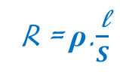




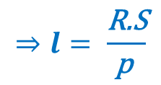





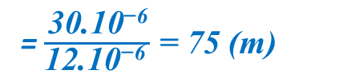


II. VẬN DỤNG:
Bài 2: Một bóng đèn khi sáng bình thường có điện trở là R₁= 7,5Ω và cường độ dòng điện chạy qua đèn khi đó là I₁ = 0,6A. Bóng đèn này được mắc nối tiếp với một biến trở và chúng được mắc vào hiệu điện thế U = 12V như sơ đồ hình bên
a/ Phải điều chỉnh biến trở có trị số R₂ là bao nhiêu
để bóng đèn sáng bình thường?
b/ Biến trở này có điện trở lớn nhất là R_{b} = 30Ω với
cuộn dây dẫn được làm bằng hợp kim nikêlin có tiết
diện S = 1mm². Tính chiều dài của dây dẫn dùng làm biến trở này.
U
I
+
-
I₂
I₁
X
R₂
R₁
Tóm tắt:
Giải:
$R_{1}$nt $R_{2}$
$R_{1}$= 7,5 Ω
$I_{1}$=0,6A
U=12V
a/ đèn sáng
bình thường
$R_{2}$= ?
b/ $R_{b}$= 30 Ω
ρ = 12.10⁻⁶Ω.m
S = 1${mm}^{2}$
= 10⁻⁶$m^{2}$
l = ?
b/ Chiều dài của dây dùng làm biến trở là:
a/ Cách 1:
I =$I_{1}$= $I_{2}=0,6A$
$R_{tđ}=\frac{U}{I}$
= $\frac{12}{0,6 }$
$$=20 (Ω)$$
R = ρ.$\frac{\text{l}}{S}$
$$⇒l= \frac{\text{R}\text{.}\text{S}}{\text{p} }$$
= $\frac{\text{30.}\text{10}\text{−6}}{\text{12.1}\text{0}\text{−6 }}$= 75 (m)
$$R_{tđ}=R_{1}+ R_{2 }$$
$${⇒ R}_{2}=R_{tđ}− R_{1 }$$
= 20 – 7,5
= 12,5 (Ω)
Cách 2:
$$=0,6. 7,5$$
$$=4,5 (V)$$
$U_{1}$=$I_{1}$.$R_{1}$
$$U_{2}=U− U_{1 }$$
= 12 – 4,5
= 7,5 (Ω)
$R_{2}=\frac{U_{2}}{I_{2}}$
= $\frac{7,5}{0,6 }$
$$=12,5 (Ω)$$
Điện trở R₂ là: $R_{2}$= 12,5 Ω

Slide 7



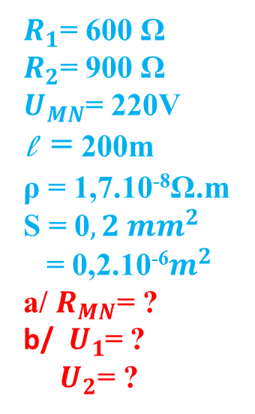
II. VẬN DỤNG:
A
Bài 3: Một bóng đèn có điện trở R₁= 600Ω được mắc song song với bóng đèn thứ hai có điện trở R₂= 900Ω vào hiệu điện thế U_{MN}=220V và có sơ đồ như hình 11.2. Dây nối từ M tới A và từ N tới B là dây đồng, có chiều dài tổng cộng là l = 200m và có tiết diện S = 0,2mm². Bỏ qua điện trở của dây nối từ hai bóng đèn tới A và B.
a. Tính điện trở của đoạn mạch MN.
b. Tính hiệu điện thế đặt vào hai đầu mỗi đèn.
M
+
R₁
R₂
U
X
X
-
N
3. Bài 3 ( trang 33).
B
Hình 11.2
Tóm tắt:
Giải:
$R_{3}$nt ($R_{1}$/$/R_{2}$)
$R_{1}$= 600 Ω
$R_{2}$= 900 Ω
$U_{MN}$= 220V
l = 200m
ρ = 1,7.10⁻⁸Ω.m
S = 0$,2 {mm}^{2}$
= 0,2.10⁻⁶$m^{2}$
a/ $R_{MN}$= ?
b/${ U}_{1}$= ?
${ U}_{2}$= ?
$=\frac{600.900}{600+900}$
a/
= 360 (Ω)
Điện trở đoạn mạch MN là: $R_{MN}$= 377Ω

Slide 8






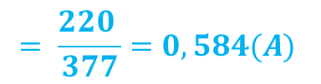


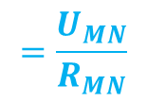
II. VẬN DỤNG:
Bài 3: Một bóng đèn có điện trở R₁= 600Ω được mắc song song với bóng đèn thứ hai có điện trở R₂= 900Ω vào hiệu điện thế U_{MN}=220V và có sơ đồ như hình 11.2. Dây nối từ M tới A và từ N tới B là dây đồng, có chiều dài tổng cộng là l = 200m và có tiết diện S = 0,2mm². Bỏ qua điện trở của dây nối từ hai bóng đèn tới A và B.
a. Tính điện trở của đoạn mạch MN.
b. Tính hiệu điện thế đặt vào hai đầu mỗi đèn.
A
M
+
R₁
R₂
U
X
X
-
N
B
Hình 11.2
Tóm tắt:
Giải:
$R_{3}$nt ($R_{1}$/$/R_{2}$)
$R_{1}$= 600 Ω
$R_{2}$= 900 Ω
$U_{MN}$= 220V
l = 200m
ρ = 1,7.10⁻⁸Ω.m
S = 0$,2 {mm}^{2}$
= 0,2.10⁻⁶$m^{2}$
a/ $R_{MN}$= ?
b/${ U}_{1}$= ?
${ U}_{2}$= ?
a/
$$=\frac{U_{MN}}{R_{MN}}$$
I
Điện trở đoạn mạch MN là: $R_{MN}$= 377Ω
$$I_{12}$$
=$I_{3}$= I
b/ Cách 1:
I =$I_{3}$= $I_{12}=\frac{U_{MN}}{R_{MN}}$
$$= \frac{220 }{377}=0,584(A)$$
$$I_{12}R_{12}$$
$U_{12}$ =
$U_{12}$ = $I_{12}R_{12}$
= 0,584 . 360 = 210 (V)
$U_{1}{=U}_{2}{=U}_{12}$

Slide 9







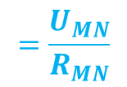
II. VẬN DỤNG:
Bài 3: Một bóng đèn có điện trở R₁= 600Ω được mắc song song với bóng đèn thứ hai có điện trở R₂= 900Ω vào hiệu điện thế U_{MN}=220V và có sơ đồ như hình 11.2. Dây nối từ M tới A và từ N tới B là dây đồng, có chiều dài tổng cộng là l = 200m và có tiết diện S = 0,2mm². Bỏ qua điện trở của dây nối từ hai bóng đèn tới A và B.
a. Tính điện trở của đoạn mạch MN.
b. Tính hiệu điện thế đặt vào hai đầu mỗi đèn.
A
M
+
R₁
R₂
U
X
X
-
N
B
Hình 11.2
Tóm tắt:
Giải:
$R_{3}$nt ($R_{1}$/$/R_{2}$)
b/ Cách 2:
$R_{1}$= 600 Ω
$R_{2}$= 900 Ω
$U_{MN}$= 220V
l = 200m
ρ = 1,7.10⁻⁸Ω.m
S = 0$,2 {mm}^{2}$
= 0,2.10⁻⁶$m^{2}$
a/ $R_{MN}$= ?
b/${ U}_{1}$= ?
${ U}_{2}$= ?
a/
$U_{12}$ = $U_{MN}{ −U}_{3}$
= 220 – 10 = 210 (V)
$$=\frac{U_{MN}}{R_{MN}}$$
$$I_{3}$$
= I
Điện trở đoạn mạch MN là: $R_{MN}$= 377Ω
b/ Cách 1:
$$U_{3}$$
=$I_{3}$. $R_{3}$
I =$I_{3}$= $I_{12}=\frac{U_{MN}}{R_{MN}}$
$$= \frac{220 }{377}=0,584(A)$$
$U_{12}$ =
$$U_{MN}{ −U}_{3}$$
$U_{12}$ = $I_{12}R_{12}$
= 0,584 . 360 = 210 (V)
$U_{1}{=U}_{2}{=U}_{12}$

